Slide 1
Lab3 Notes
zjx@ustc.edu.cn
2019.4.18

Slide 2
使用简单规范的描述
组合电路：使用assign, always @*, “ = ” 赋值
时序电路：always @(posedge clk, negedge rstn), “<=” 赋值
尽量使用统一时钟，若需要特定时钟，可以由统一时钟分频得到
时钟信号仅出现在always语句变量敏感表中，不要出现在块内
除时钟和复位信号外，不要使用其他边沿敏感信号
一个always块仅描述一个变量的行为
模块中所有的assign和always块都是并行执行的，不要在多个并行执行体中对同一变量赋值
或者 posedge rst

Slide 3
仿真时钟产生
initial begin
clk = 0;
// N, T: 时钟个数和周期
repeat (2*N）或者 forever
#T/2 clk = ~ clk;
end
initial和#仅用于仿真，不会产生实际硬件电路
Notes:
在设计文件中尽量避免使用（除非利用文件对存储器初始化）

Slide 4
FIFO
LCU：List Control Unit，队列控制单元
SCU：Segment Control Unit，数码管控制单元
ra0
en_out
rd0
ra1
an
wa
RF
out
LCU
wd
rd1
SCU
seg
in
we
valid
en_in
dp
head
（图中省略clk和rst信号）

Slide 5
开关/按钮输入处理
抖动持续时间一般5～10ms
S0
S1
S2
S3
x
x_l
x_pe
x_ne
td & !x
rst
td & x
td & !x
S0
x
S1
S2p
S2
S3
S3p
td & x
!x
always @(posedge clk) // 定时器
if (!ss) begin td < = 0; cnt <= M; end
else if (cnt == 0) td <= 1;
else cnt <= cnt-1;
assign ss = (state == S1) & (state == S3);
assign x_pe = (state==S2p);
……
Notes:
ss：Start/Stop，定时器启动/停止控制信号，1—启动，0—停止；
td：Timer Done，定时器定时结束指示信号（=1时）；
M：定时常数，对于100MHz时钟(clk)，M=1000000对应10ms。

Slide 6
队列控制
head：3位，队头，指向出对数据
tail：3位，队尾，指向入队位置
full, empty：各1位，满和空标志
valid：8位，有效标志，第i位对应Ri状态
outer：4位，出队列数据
full | empty | 含义
0 | 0 | 不空不满
0 | 1 | 空
1 | 0 | 满
1 | 1 | 禁止出现
rst
tail
R0
R1
R2
R3
R4
R5
R6
R7
head
WAIT
?
in_en_pe & !full
empty
outer
OUTQ
INQ
we, tail=tail+1, empty=0,
valid[tail]=1
full
CHKE
CHKF
(tail=head): full=1
valid

Slide 7
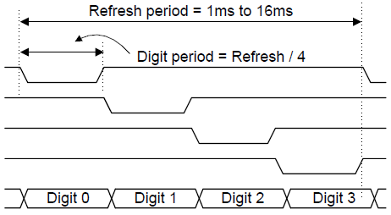
数码管显示控制
an：扫描到第几位，由ra1决定
seg：显示字形，由ra1, valid, rd1确定
dp：小数点，由ra1, head决定
AN0
AN1
AN2
AN3
DG
分频器
sclk
3位
计数器
ra1
RF
rd1
数位/字形
译码器
clk
(100MHz)
an
(50~1KHz)
seg
valid
head
dp

Slide 8
The End

